Slide 1

线上考试流程
超星智慧考试系统
超星集团：郑莉

Slide 2
参与角色
01.
组卷教师
02.
发布考试教师
工作：a.组建题库
b.组成电子试卷
工作：a.发布考试、设置发放条件
b.添加考生
03.
监考教师
04.
阅卷教师
工作：a.考试过程监考
工作：a.批阅试卷

Slide 3
考试流程
题库创建
组建试卷
添加考生
A
B
C
发布考试
在线监考
阅卷
统计分析
D
E
F
G

Slide 4
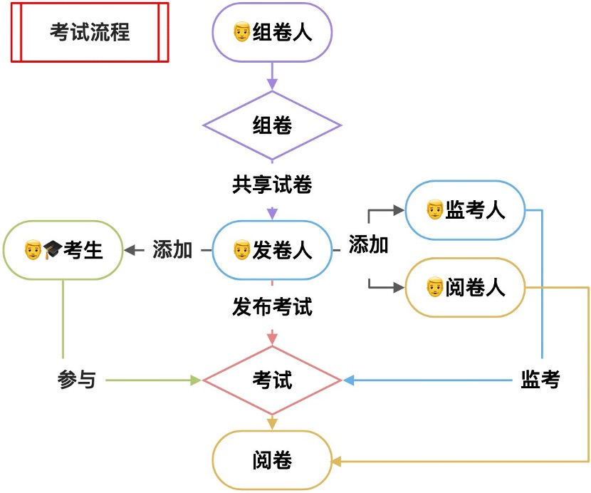
综合流程
教学办：制定考试要求，安排各人员做好相应工作。

Slide 5
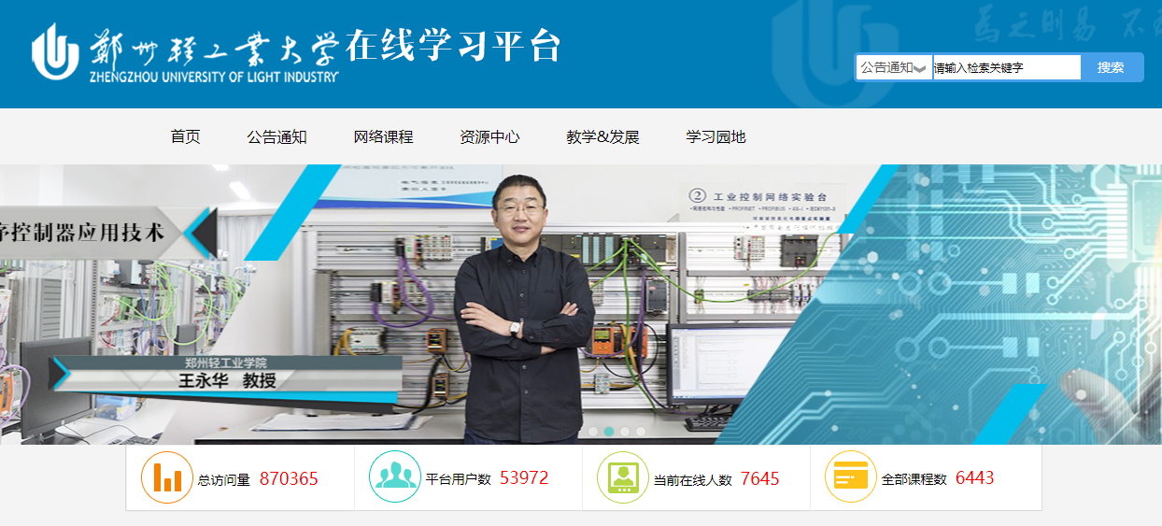
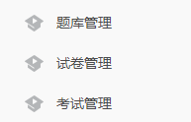
登录考试系统（已于平台对接）
登录方式：
1.通过平台进入：
http://zzuli.fy.chaoxing.com
登录账号：工号
登录密码：工号对应的密码（初始密码：s654321s）

Slide 6
考试系统升级
旧泛雅平台考试
新泛雅平台
考试系统
满足线上考试基本要求
无法实现监考
人脸识别
强大的监考功能
手动收卷
支持新建题型
教考分离，便于过程管理
支持按人员分配监考教师
强大的监考功能
流水批阅，提高阅卷效率

Slide 7
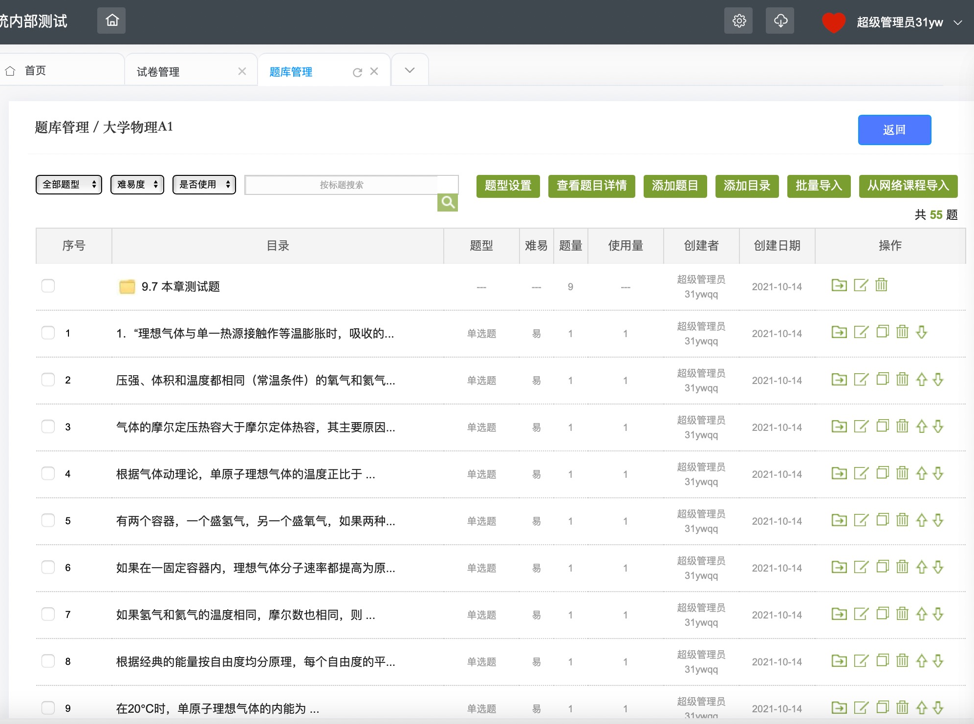
题库建设
组卷教师
将现有电子版试题按模板要求调整格式
批量导入题库，支持智能导入（word格式）、模板导入（word格式、excel格式）
选择、判断、填空、简答题题型支持批量导入，其余题型手动录入。
系统支持新建题型，支持修改现有题型名称

Slide 8
组建试卷
组卷教师
根据试卷要求，从题库选择相应的试题，组成电子试卷。
设置试卷分数组成、试卷名称、题目顺序、检查试卷答案设置。
预览查看试卷展示页面，是否协调、不显示等问题。
封存试卷，防止试题泄露。
手动组卷，1次组1套
系统随机组卷，1次20套

Slide 9
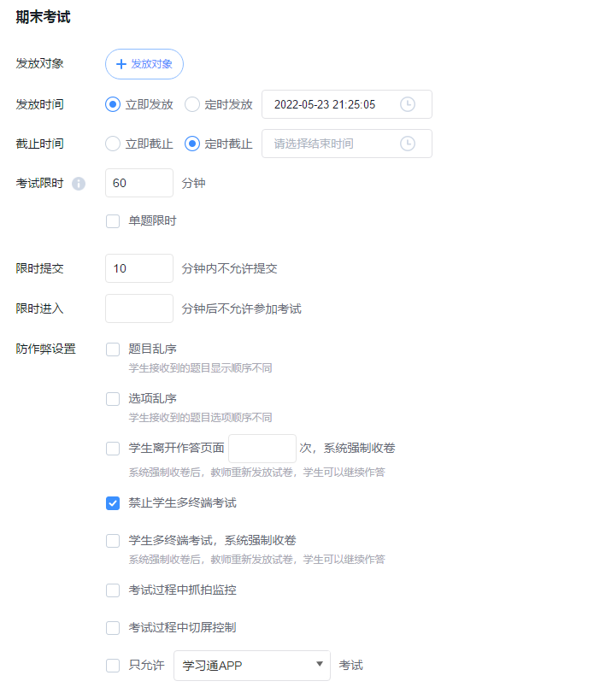
发布考试
发布考试教师
设置发放时间（起止时间、考试限时、限时进入、限时提交）、发放条件（及格标准、查看试卷、上传附件等）
防作弊设置，抓拍、切屏、人脸识别、题目乱序等
考生添加，从学生库添加考生或者批量导入。
监考老师添加，支持从教师库添加。

Slide 10
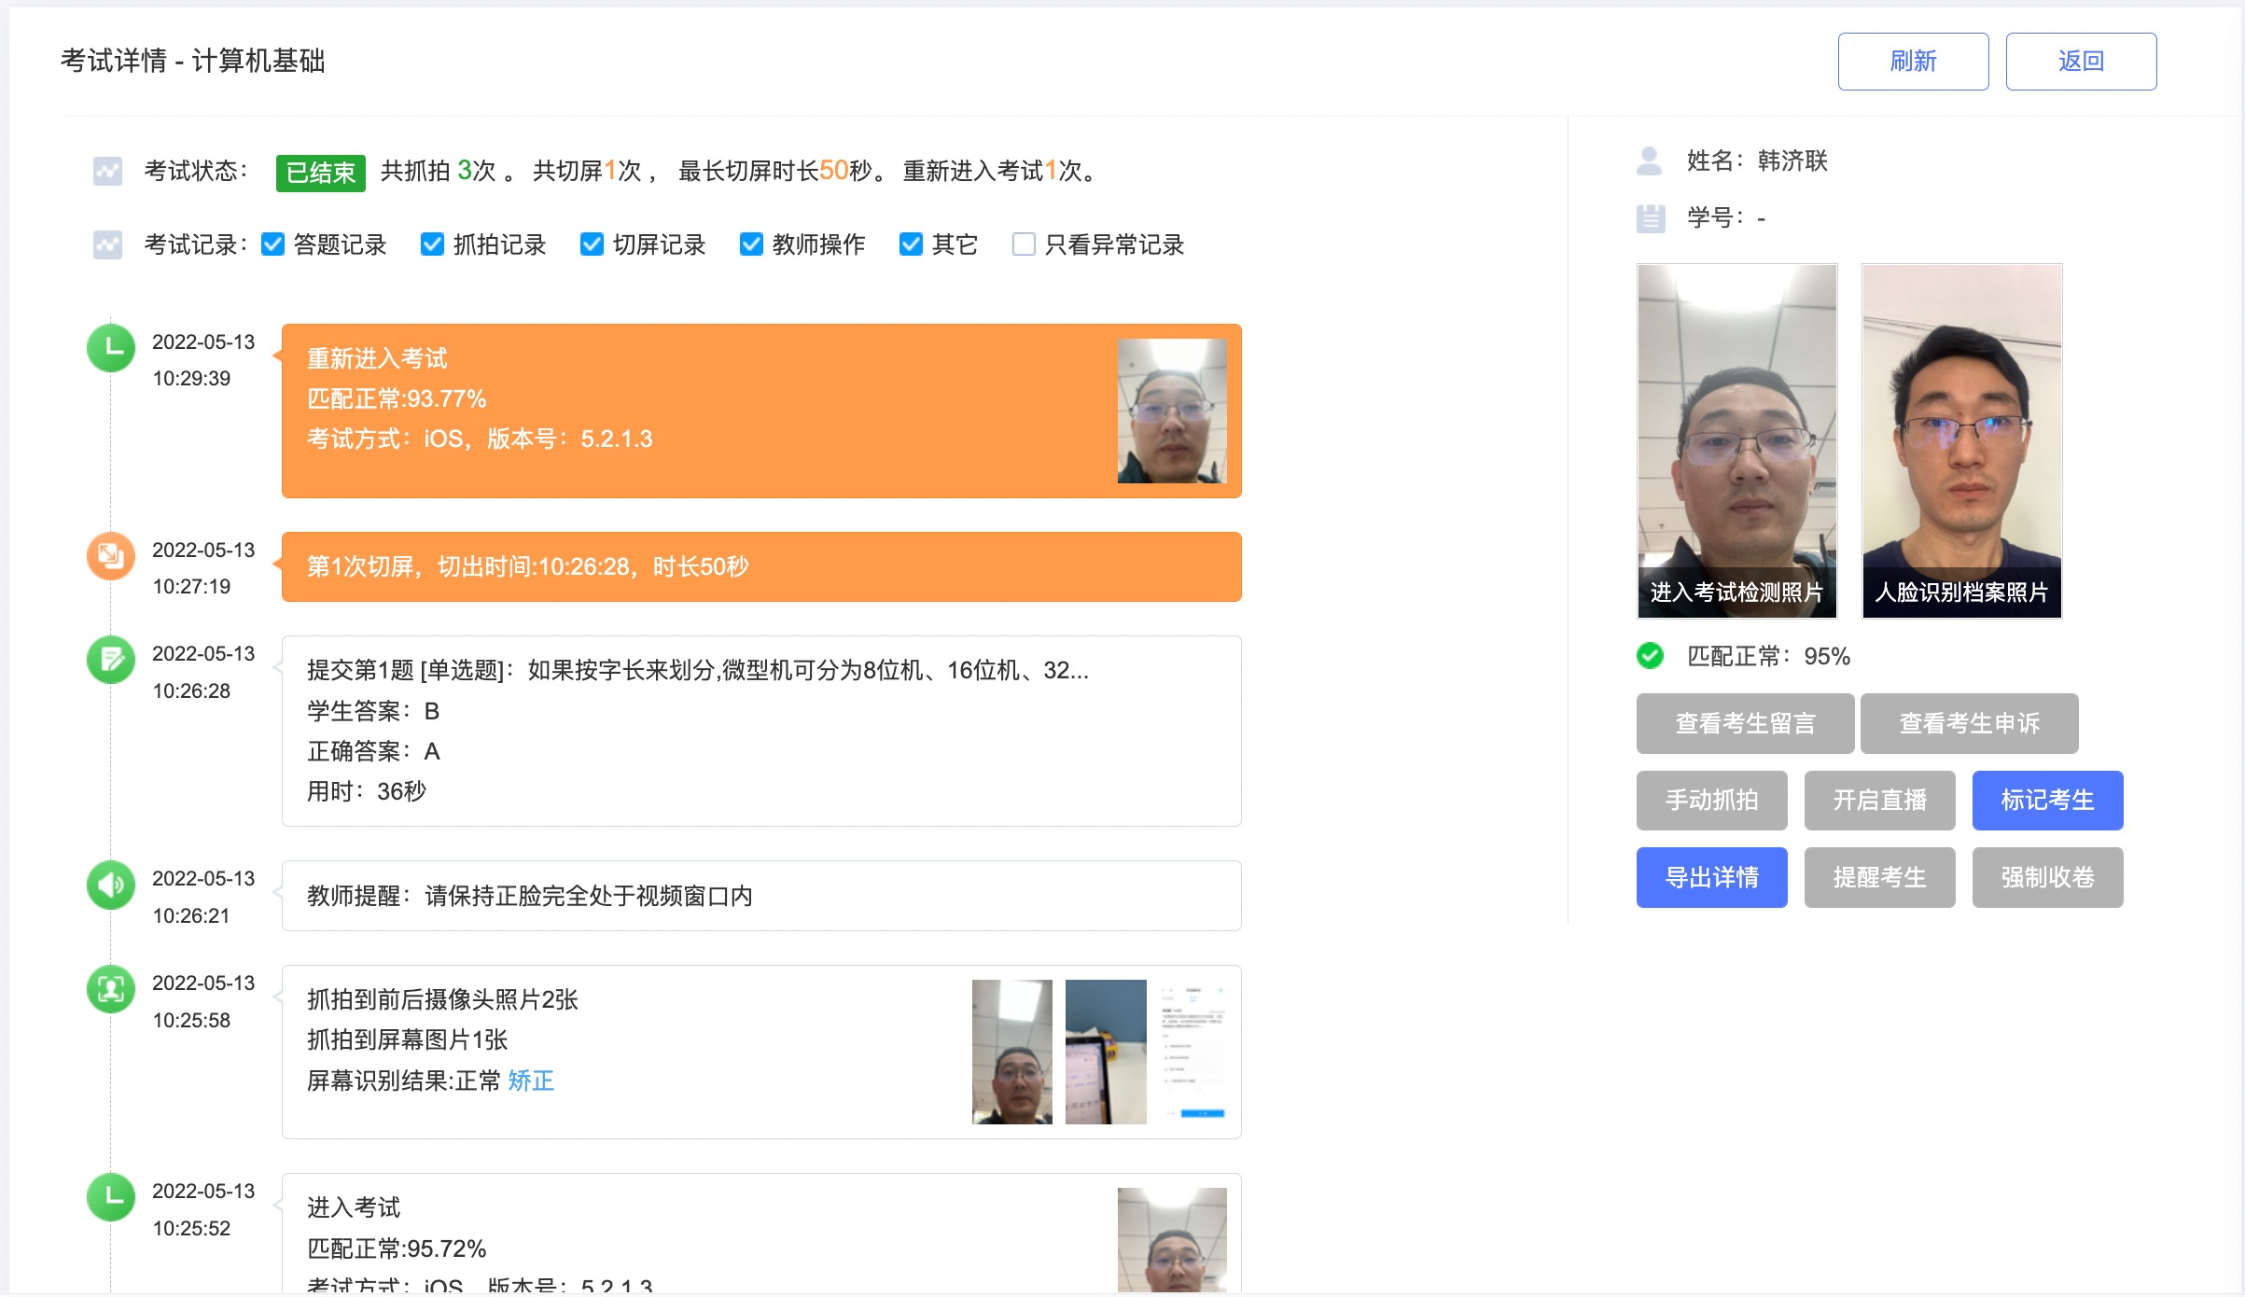
在线监考
监考教师
查看考生是否进入
比对人脸识别情况
发送通知提醒
查看监控画面，支持手动抓拍
是否多终端考试
查看学生留言
确认作弊、支持强制收卷
第二设备动态监考

Slide 11
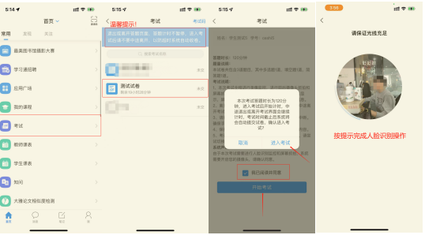
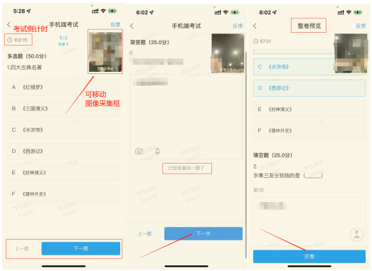
考生考试
学生
通过学习通，进入考试
人脸识别
参与考试
考试过程不可切出屏幕
考试过程问题可反馈监考教师
作答完毕，预览交卷。
第二设备用于监考

Slide 12
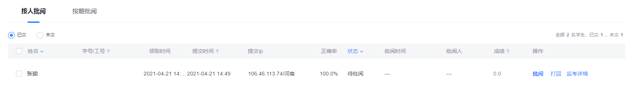
阅卷
阅卷教师
客观题：系统自动批阅
主观题：手动批阅
线上批阅打分
普通阅卷：按人批阅
流水阅卷：按题批阅

Slide 13
常见问题处理
1.试卷如何导入？
快速方式：现在word里调整好格式，再采用智能导入方式导入，不支持的题型则是手动录入。
2.公式怎么录入到试卷里？支持导入吗？图片可以吗？
自己编辑：系统有公式编辑器，支持编辑公式。
智能导入：在选择题里的公式，可以通过智能导入方式进入试卷。
图片形式：把公式以截图的形式上传到题里。
3.题型怎么改？系统没有我出的题型，怎么录入？
在题库里，修改题型名称，修改成符合试卷的名称。没有的题型，可以自建。
4.复杂的案例分析题怎么录入？
系统支持新建题型，先建题型后，再手动录入（录入时支持粘贴复制）。
5.试卷如何分享？
教师A组好试卷导出为ti格式，发给B老师，然后B老师导入到自己的课程里，即可发放。

Slide 14
常见问题处理
6.考试发放问题处理？
1）考试时间变更修改：击发放设置，修改时间即可。
2）发送对象选择：按班级选择（班级里不可少学生，先检查）、考试系统支持批量导入。
3）限时进入：超过时间，学生将无法进入考试，提前给学生说明。
4）时间概念：考试限时=考试截止时间-考试开始时间 如：8:00-10:00，考试时间120分钟。也可设置8:00-10:05,考试时间120分钟。
5）切屏多少次，是否要设置强制交卷？
学校制定要求。
6）试卷考完不让学生看分数、看答案？
系统支持，可以设置。
7）发布考试要设置防作弊，否则无法监考。

Slide 15
常见问题处理
7.监考问题
监考名词：
1）人脸异常：会受光线、角度影响，查看详情确定是本人即可。
2）屏幕异常：悬浮窗口、分屏等系统抓拍，可根据具体内容判断。
3）切屏很多次，正常考试不会切除考试页面，但是电话不可避免，需要考前提醒考生。
4）多ip：考试过程切换网络导致，需要看是否是同一归属地。
5）考生留言：根据留言内容回复处理。
6）强制收卷：非必要不要强制收试卷。收完考生则不能再做了，不能收了有让考生继续做。实质证据可以判定作弊则收。
7）学生分屏搜索答案，系统能否检测？
学生屏幕分屏。系统抓拍到了会提示屏幕异常，可以查看具体画面。

Slide 16
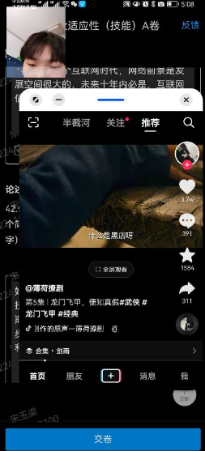
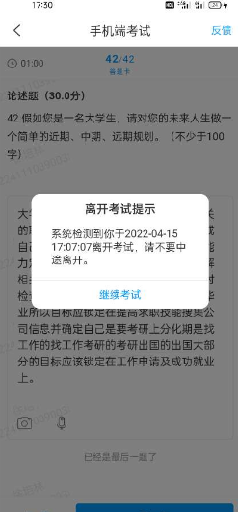
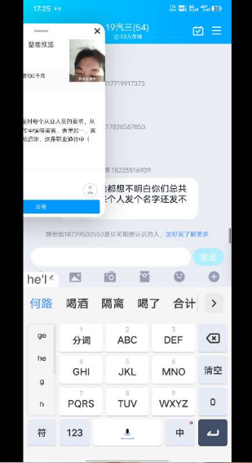
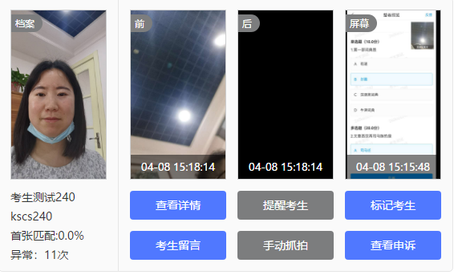
常见问题处理

Slide 17
常见问题处理
8.学生答题问题
1）有些画图题、计算题等，学生无法答题，学生可以拍照上传吗？
系统支持拍照上传。
2）学生拍照上传会算切屏吗？
用系统的拍照，不算。用手机原相机拍照会产生切屏。
3）学生人脸识别不了，能参加考试吗？
学生一直识别不了，停在识别页面，等待一会是可以进入考试的。
4）学生考试过程，有问题，可以反馈给监考教师吗？
我们有反馈按钮，学生可以通过那反馈，监考教师可以及时回复。
5）学生作答页面卡顿、点击没反应、进入不了下一题？
退出学习通（结束进程）再次进入或者重启手机再次进入。

Slide 18
常见问题处理
9.考试后问题处理
1）学生没有提交试卷？怎样让学生提交？
方式一：考试结束后，学生则不可提交试卷。教师可以延长考试截止时间，然后让学生重新提交。
方式二：将试卷重新复制一下，然后再次发放。发放时按人发放。让学生重新作答提交。
2）学生提交的试卷没有答案？
学生提交过程中有问题导致的。可以将学生提交的试卷打回，让学生重新提交。或者重新发份试卷，让学生重新做。
3）考试分数批阅错误，怎样修改？
电脑端可以进入试卷再次输入分数。

Slide 19
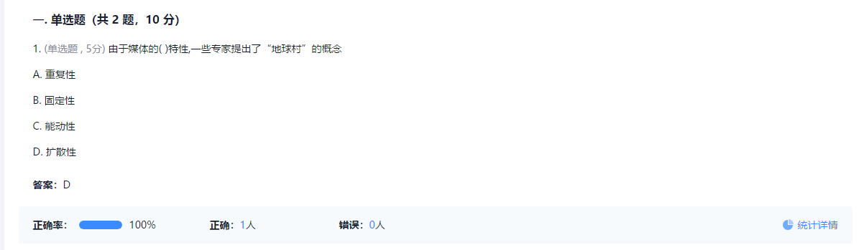
统计分析
电子试卷：导出存档
考试详情：正确率、分数分布
考试成绩：导出录入
试卷分析：分析报告、详情统计

Slide 20
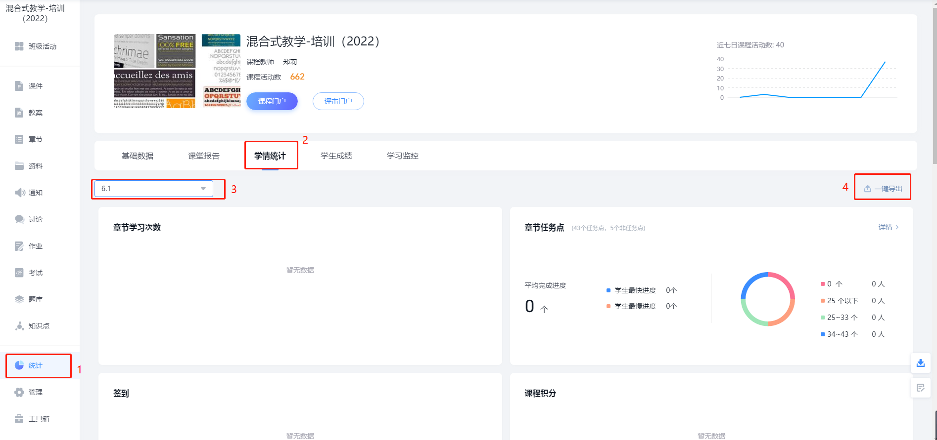
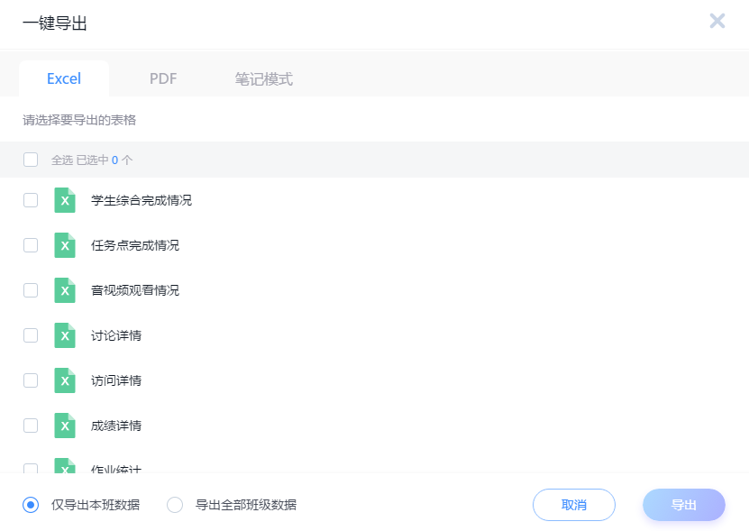
学情分析统计

Slide 21
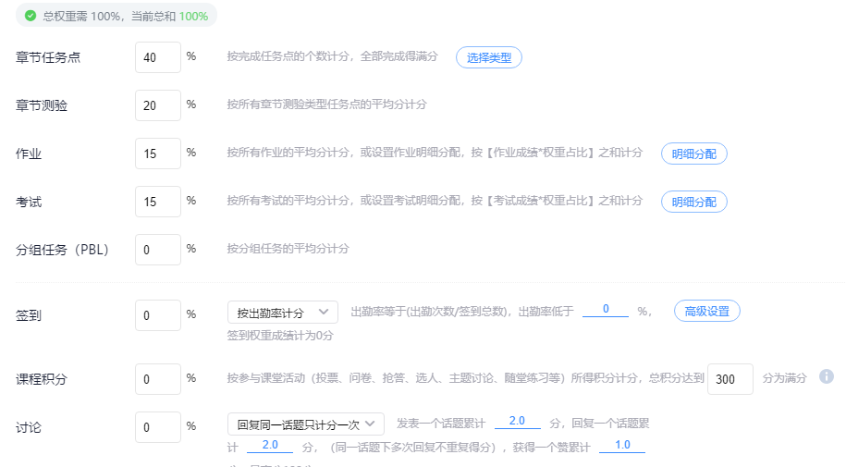
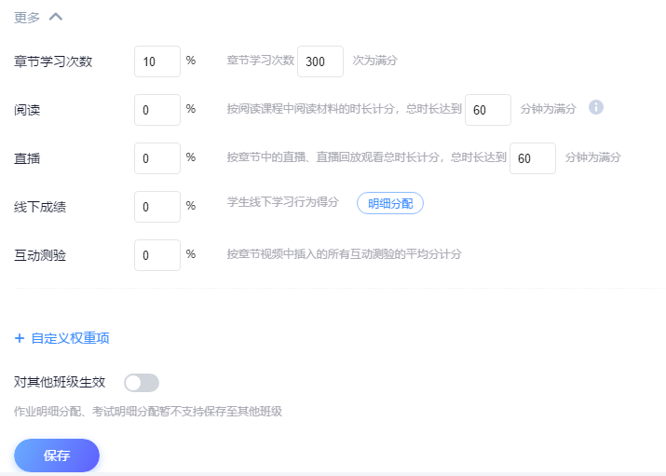
学情分析统计

Slide 22
第二设备（手机）-辅助监考
用途：监控考生作答环境是否有作弊行为。
形式：视频实时形式
设备要求：考生配备一台不带升降摄像头的智能手机作为答题设备，同时具备前后摄像头，手机系统须使用android7.0及以上，或鸿蒙系统2.0及以上，或ios系统10.0以上的近两年上市的主流品牌智能手机(例如华为、小米、oppo、vivo等千元以上机型)，否则可能导致考试异常。并提前安装超星学习通，最新学习通最新版本为Android系统：5.2.1，IOS系统：5.2。考试期间关闭微信、QQ等与考试无关软件。

Slide 23
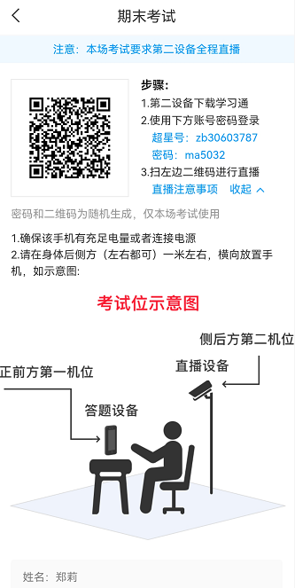
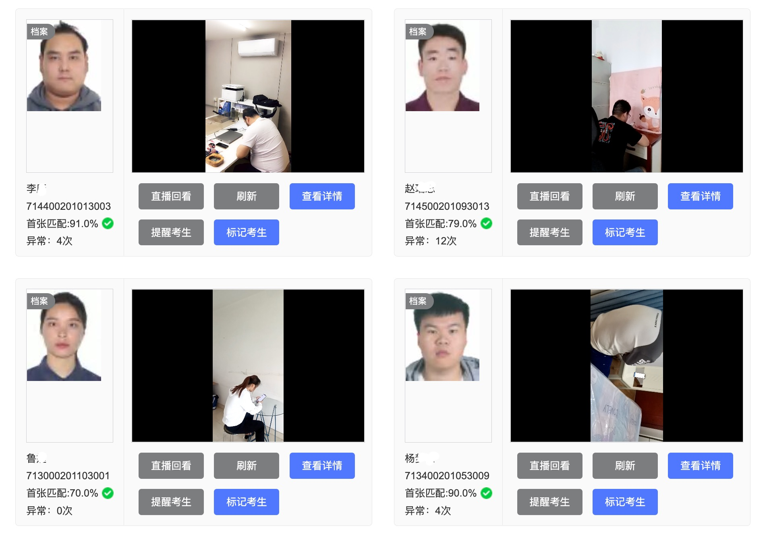
第二设备（手机）-辅助监考
直播采用形式：
学习通直播：
1.教师发布考试时开启第二设备监考，系统会自动生成二维码和账号。
2.考生第一设备用于考试，在第二设备上下载学习通，登录账号，扫码开启直播。
3.放好位置，开始考试。

Slide 24
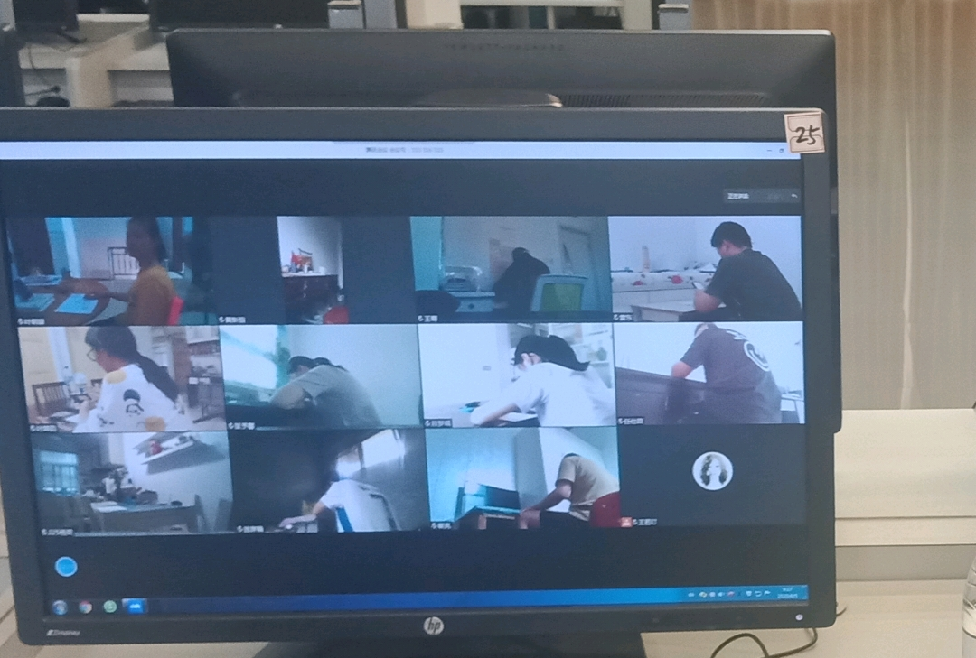
第二设备（手机）-辅助监考
直播采用形式：
腾讯会议：
1.考务提前创建腾讯会议，告知考生会议号。
2.考生下载并进入腾讯会议。
3.考试时加入腾讯会议，开启视频画面。
4.监考老师需要进入腾讯会议监考。

Slide 25
感谢您的聆听

